Slide 1
План работы Института ЦАРЭС и основные моменты
Презентация на Виртуальном совещании НК ЦАРЭС
Саид Шакил Шах
Директор

Slide 2
Исследования
Кластер экономической и финансовой стабильности
Кластер торговли, туризма и экономического коридора
Финансовая доступность в регионе ЦАРЭС: продвижение финансовых технологий для удовлетворения недостаточно охваченных потребностей в торговом финансировании – завершено
Финансовая доступность и финансовые технологии в ЦАРЭС: ограничения и перспективы – завершено
COVID-19 и ММСП в регионе ЦАРЭС: воздействия и уроки для проводимой политики – завершено
Долг и финансовая устойчивость в регионе ЦАРЭС – в процессе
Инфраструктура и экономическая связанность
Инфраструктура в Центральной Азии и на Кавказе – Глава книги в проекте ИАБР – завершено
Устойчивый путь перехода к энергетике в регионе ЦАРЭС – перспективы управления – в процессе
Кластер сельского хозяйства и водных ресурсов
Климатическое страхование, инфраструктура и управление в регионе ЦАРЭС – завершено
Оценка экономического воздействия изменения климата на сельское хозяйство в Центральной Азии – завершено
Региональная климатическая уязвимость в ЦАРЭС и перспективы регионального сотрудничества – в процессе
Основа для развития электронной торговли в странах ЦАРЭС – Сосредоточение на развитии инфраструктуры – Фаза II – завершено
Разработка основы для взаимного признания и электронного обмена фитосанитарными сертификатами в ЦАРЭС – завершено
Торговля Пакистана с Центральной Азией – глава в книгу, публикуемую Оксфордским издательством – завершено
COVID-19 и туристический сектор в регионе ЦАРЭС: использование роли технологий в продвижении безопасных туристических направлений – завершено
Дизайн Соглашения о свободной торговле (ССТ) для региона ЦАРЭС – в процессе
Цифровой ЦАРЭС: Анализ регионального цифрового разрыва (Фаза I) – в процессе
Кластер человеческого развития
Обзор миграции и развития: роль местных властей в Центральной Азии – завершено
Развитие устойчивых систем водоснабжения и санитарии в сельских районах региона ЦАРЭС с упором на Китай, Монголию, Таджикистан и Узбекистан – завершено
Отчет об отношении общественности к вакцинации в отдельных странах ЦАРЭС

Slide 3
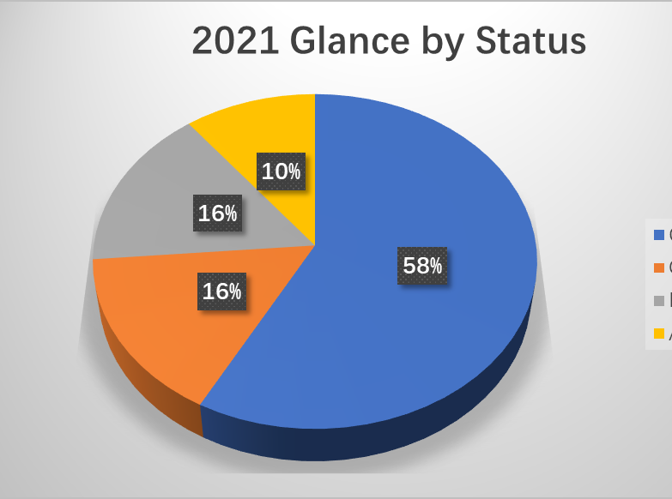
Развитие потенциала
Переход к электронному обучению
Трехуровневый подход – основанный на исследованиях ИЦ, гибридный и проводник знаний
Каскадная структура – цифровые материалы, физическое мероприятие, обмен виртуальными знаниями и взаимодействие с заинтересованными сторонами
Статус мероприятий на 2021 год – всего на год запланировано 12 мероприятий
Завершено 11
В процессе 3
Запланировано 3
Дополнительно 2
Всего запланировано и дополнительно добавлено в 2021 году 19
Обзор мероприятий по статусу: 2021 год

Slide 4
Управление знаниями
Результаты
Основные направления деятельности
Внешняя коммуникация, информационно-просветительская деятельность, СМИ
Адаптации, визуальные коммуникации
Формирование знаний, просветительская деятельность
Партнерство с принимающей страной
Обычные продукты: 8 электронных информационных бюллетеней, годовой отчет за 2020 год, экономическая справка, охватывающая более 3000 внешних заинтересованных сторон
Работа со СМИ: освещение 14 тем и мероприятий Института ЦАРЭС в 46 СМИ в 8 странах на 3 языках в 2021 году
Социальные сети: рост числа подписчиков учетной записи Института в LinkedIn на 39%? Китайские социальные сети – Weibo, WeChat и TikTok – запустили серию под названием «Изображения ЦАРЭС».
Партнерство с Азией в области развития – 14 адаптированных научно-информационных материалов
8-страничный синопсис исследовательской конференции (резюме 10 исследовательских работ) подготовлен на английском и русском языках и разослан НК в 2021 году
подготовлены еще 17 информационных продуктов за 2020-2021 годы в переводе на русский язык, 10 флаеров мероприятий и 12 обложек публикаций в 2021 году для улучшения визуальной коммуникации Института
Партнерство с принимающей страной: исследовательский проект WASH и TVET, серия веб-семинаров по обмену знаниями, Китайский союз развития городов (CCDA) по теме приграничной торговли с активным участием заинтересованных сторон из Китая и Центральной Азии

Slide 5
Макроэкономический анализ и Индекс региональной интеграции ЦАРЭС (CRII)
Макроэкономический анализ и CRII
CRII обновлен с учетом последних значений
Будет обновляться ежегодно
Ежеквартальные отчеты о мониторинге экономических показателей как регулярный продукт
Экономические данные, Воздействие COVID-19, Обновленная информация о вакцинации
Краткие экономические обзоры
Анализ вопросов, относящихся к экономическому развитию и вариантам политики
Устойчивое развитие в Азии и мире: путь к устойчивому восстановлению в быстро меняющемся мире – глава, представленная ИЦ в отчете Боаоского форума за 2021 год
Запланировано:
Обследование домохозяйств ЦАРЭС, дважды в год
Благополучие домохозяйств, связанное с доходами, стоимостью жизни, возможностями получения образования

Slide 6
Институциональное развитие
Стратегия ИЦ на 2021-2025 гг. представлена на 11-м заседании Управляющего совета (УС)
Предложение о модернизации Консультативного совета (КС) ИЦ, одобренное GC, проведет 4-е заседание КC
Реализуется Стратегия обеспечения финансовой устойчивости и мобилизации ресурсов. Пакистан пообещал оказать поддержку в размере еще 100 000 долларов США
На 11-м заседании Совета управляющих в июле обсуждались вопросы стратегии ИЦ, финансовой устойчивости ИЦ, модернизации AC. 12-е заседание УС запланировано на декабрь
Форум аналитических центров ЦАРЭС в ноябре; Виртуальный диалог CTTN в марте; исследовательские гранты, предоставленные 5 региональным аналитическим центрам
Новые меморандумы о взаимопонимании с Институтом стандартизации СУАР, Шэньчжэньским университетом и Международным финансовым форумом (IFF)
Проект партнерства с ВЭФ, ИБР, ЮНИСЕФ, АБИИ, MCDF, ШОС и Управлением гражданской авиации Китая
В апреле 2021 года начался новый проект технической помощи по информационной поддержке со стороны АБР в размере 2 млн долларов США на 2021-2023 гг.

